Slide 1
EKK ry:n strategian päivittäminen
- strateginen linjaus 2015 – 2020 -
Hallituksen kokous
4.6.2015 klo 10.30 – 11.30
Pääpostin ”Filatelia” kabinetti

Slide 2
Strategiaprosessin eteneminen
Syksyllä tehtiin strategiakysely jäsenistölle
  Strategian 2010 – 2015 onnistuminen
Tallinnan excursion yhteydessä pidettiin työpaja
  Yleiskeskustelua EKK ry:n kehitystarpeista
EKK ry:n strategiakyselyn / -analyysin käsiteltiin hallituksessa 6.11.2014
  ”uusi linjaus laaditaan vanhan strategian pohjalle”
Työpaja 1: 31.3.2015 : Strategialuonnos
Työpaja 2: 29.4.2015: Strategialuonnos
Työpajojen perusteella sähköpostitse saadut kommentit
Konsultin ehdotus toimitusjohtajalle
Toimitusjohtajan ehdotus hallitukselle
Hallituksen kokous 4.6.2015 klo 10.30:
  Strategian 2015 – 2020 hyväksyminen
  Valmistelun jatkaminen

Slide 3

Kehitystarina ja strategia
- vuosien 2010 – 2015 strategiakartta -
Tiedon syventäminen
EKK
kehityskuva
Yhteistyö-
kumppanit
EKK
vertailutieto
Projekti-
rahoitus
Kattava
jäsen-
profiili
Verkoston
vahvistaminen
- rahoitus
Verkoston
vahvistaminen
- uskottavuus
Media-
näkyvyys
Yliopisto-
yhteistyö
Tapahtumat
ja tiedotus
Näkyvyyden saavuttaminen

Slide 4
Uuden strategian lähtökohtia
- työpaja 1:n keskustelu -
Perustuu voimassa olevaan strategiaan
Strategian tulee olla selkeä
Strategian viestintään tulee panostaa enemmän
Strategisten tavoitteiden tulee olla realistisia
  AKK ry:n resurssit huomioon
EKK ry:n ”toimialalla” on käynnissä murros ja sen suhteellinen merkitys kasvaa voimakkaasti
  Sisäinen muuttoliike jatkuu
  Kuntauudistus tavalla tai toisella
  Suomen taloudellinen tervehdyttäminen
  Kaupan rakenteen muutokset
  Ikääntyminen
  ”Maakuntien ja kuntien Suomi” (vaalitulos 2015) - EKK ry on ajankohtainen yhdistys
EKK ry on saavuttanut koko toiminta-aikanaan vakiintuneen aseman ja se ”omistaa” tärkeän näkökulman valtakunnallisessa ja paikallisessa kehityksessä (”Keskus on tärkeä asia”).
Viimeisten viiden vuoden aikana EKK ry on oppinut sille sopivan strategisen johtamisen mallin. Strategiaa on johdettu / noudatettu enemmän tai vähemmän johdonmukaisesti. EKK ry:n talous on vahvistunut.
Seuraavalla strategiajaksolla strategista johtamista halutaan tehostaa
  Strategian jalkautus ja viestintä toiminnan keskiöön
  Tavoitteiden asettamisessa tulee ottaa huomioon EKK ry:n resurssit

Slide 5
EKK –toimialueen visio ja painopisteet
Visio on EKK ry:n näkemys keskustojen mahdollisesta ja toivottavasta kehityksestä.
Valitut neljä painopistettä ovat keskustojen kehittymisen tärkeimmät asiakokonaisuudet visiojakson 2015 – 2120 aikana.
Keskustan kauneus ja viihtyisyys paranevat
Liikkuminen keskustaan ja keskustassa tehostuu
Keskusta houkuttelee asiakkaita ja toimijoita 24/7/12
Keskustat kauppa ja palvelut monipuolistuvat
Keskustan elämykselliset tapahtumat lisääntyvät

Slide 6
EKK ry:n visio ja painopisteet
Visio on näkemyksemme siitä, miten EKK ry:n tulee kehittyä toimialan vision toteutumiseksi. Valitut neljä painopistettä ovat tärkeimmät asiakokonaisuudet visiojakson 2015 – 2120 aikana.
Painopisteitä yhdistää kehitystarina:
Onnistuminen yhdessä parantaa mahdollisuuksia onnistua seuraavassa
EKK –talous vahvistuu
EKK –tietojärjestelmä vakiintuu
EKK ry:n jäsenpalvelut ja vaikuttavuus kasvavat merkittävästi
EKK ry:n näkyvyys lisääntyy
EKK –verkosto vahvistuu ja yhteistyö tiivistyy

Slide 7
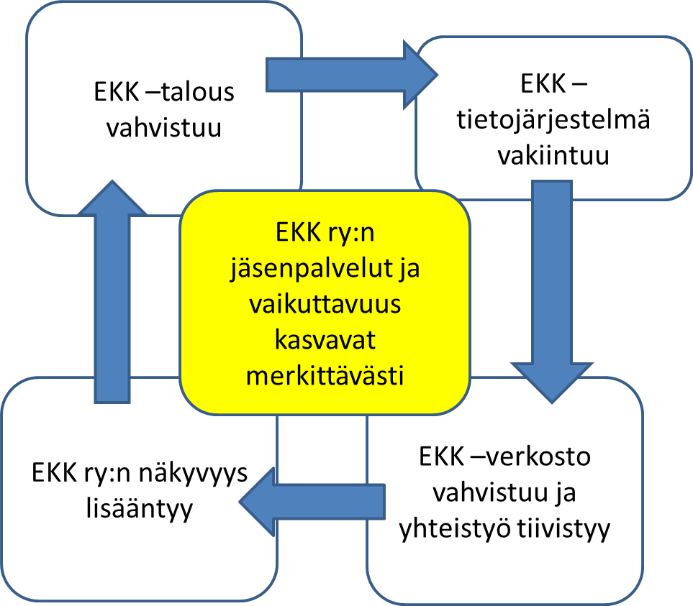
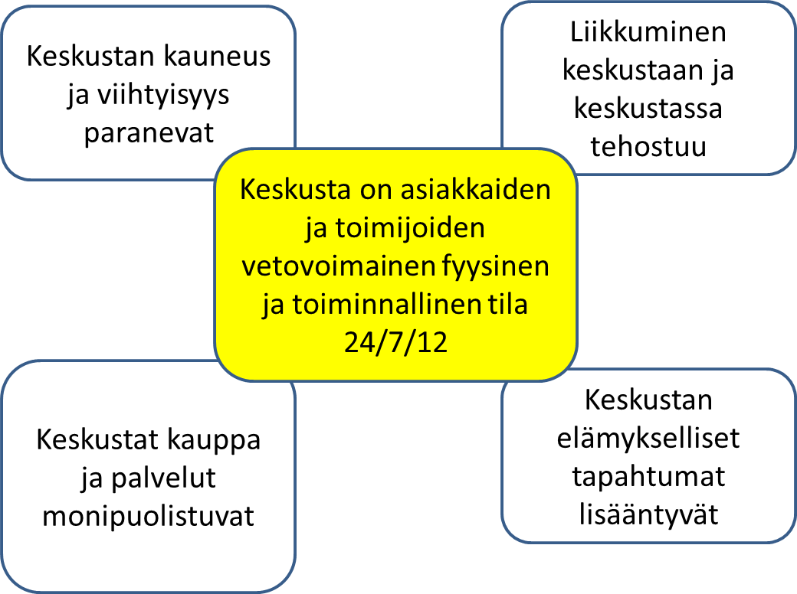
Keskustojen kehittämisen ”toimialue” ja EKK ry:n strategiset painopisteet
EKK ry:n vaikuttavuus
Keskustakehittämisen kohderyhmiä ovat
omistajat, toimijat ja asiakkaat

Slide 8
Strategian tausta-ajatus ja strategian toteutus
Strategian tausta-ajatus
Strategian toteutus
EKK ry on onnistunut saamaan pääroolin keskustojen kehittämisessä. Se ”omistaa” tämän roolin Suomessa.
EKK ry:n jäsenten verkostoituminen ja viestintä ovat hyvällä tasolla.
EKK ry:llä on vakaa talous.
EKK ry:n vaikuttavuus on parantunut, mutta koko potentiaalia ei ole ”otettu haltuun”.
SIKSI seuraavan strategiajakson tärkein tavoite on vahvistaa EKK ry:n vaikuttavuutta keskustojen kehittämisessä.
Strategiakartta osoittaa painopisteiden avulla toiminnan suunnan. Se sisältää täten strategisen mission.
Seuraavaksi tulee laatia strategian toteutus-suunnitelma, jossa määritellään
  Tavoitteet / Haasteellisuus
  Toimintatavat / Intensiteetti
  Käyttöön saatavat resurssit

Slide 9
Painopisteet jakautuvat toimintakokonaisuuksiin
Strategiamalliin (4+4x4) kuuluu neljän tärkeimmän toimintakokonaisuuden määrittely kullekin painopisteelle
Toimintakokonaisuuksien määrittely on vielä strategisen suunnan määrittely.
  EKK –tietojärjestelmä –kalvossa (kalvo 10) on hahmoteltu myös mittaukseen liittyviä osatoimintakokonaisuuksia
Vasta strategian toteutussuunnitelmassa määritellään operatiivisia toimintoja ja ratkaisuja strategisiin tavoitteisiin pääsemiseksi.
Ehdotuksessa on esitetty, mihin toimintakokonaisuuksiin voitaisiin liittyy toteutussuunnitelmassa määrällinen tavoite ja mittari/seuranta.

Slide 10
Painopiste 1
Vakiintuu selkeä kuva
siitä, mitkä elementit kuuluvat
yleisesti keskustojen kehittymiseen,
mikä on niiden kehittymisen logiikka
ja miten niitä voidaan mitata.
EKK –kehityskuva alkaa
kiinnostamaan kansainvälisiä toimijoita
strategiajakson loppupuolelle
EKK –kehityskuva vakiintuu
EKK –kehityskuva ulkomaille
EKK –tietojärjestelmä vakiintuu
EKK –kehityskuvasta muodostuu
keskustakehittämisen perustyökalu.
EKK –elinvoimaluku ja jalankulkulaskenta yleistyy
EKK –vertailutietoon liitetään asiakaskokemuksen mittaaminen
TAVOITE 1
Asiakaskokemuksen seuranta liitetään
EKK –kehityskuvaan, kun EKK –elävyyslukujärjestelmä
on riittävän laajaa.
EKK –peruselinvoimaluvun / EKK –elinvoimaluvun
tiedonkeruut tehdään joka vuosi kaikissa mukana
olevissa keskustoissa. Jalankulkulaskentaa tehdään yleisesti.

Slide 11
Painopiste 2
TAVOITE 2
EKK ry:n yhteiskunnalliset suhteet lisääntyvät ja vahvistuvat
EKK jäsenmäärä kasvaa
EKK –verkosto vahvistuu ja yhteistyö tiivistyy
Yhteistyö tutkimusyksiköiden kanssa lisääntyy
EKK:n jäsenten välinen yhteistyö tiivistyy osaamisen ja tiedon jakamisella.

Slide 12
Painopiste 3
EKK –elinvoimalukujen julkistaminen on valtakunnallinen uutinen
Toiminnat ja tapahtumat kehittyvät
EKK –näkyvyys lisääntyy
Sähköinen näkyvyys kasvaa
Keskustakehittämisen paikallinen merkitys ja kiinnostavuus kasvavat
TAVOITE 3

Slide 13
Painopiste 4
TAVOITE 4
TAVOITE 5
EKK talous vahvistuu
Jäsenmäärä kasvaa
EKK -käyttötalous kasvaa
Projektirahoitus muodostuu normaaliksi tavaksi toimia
EKK –yhteistyö-kumppanien rahoitus kasvaa

Slide 14
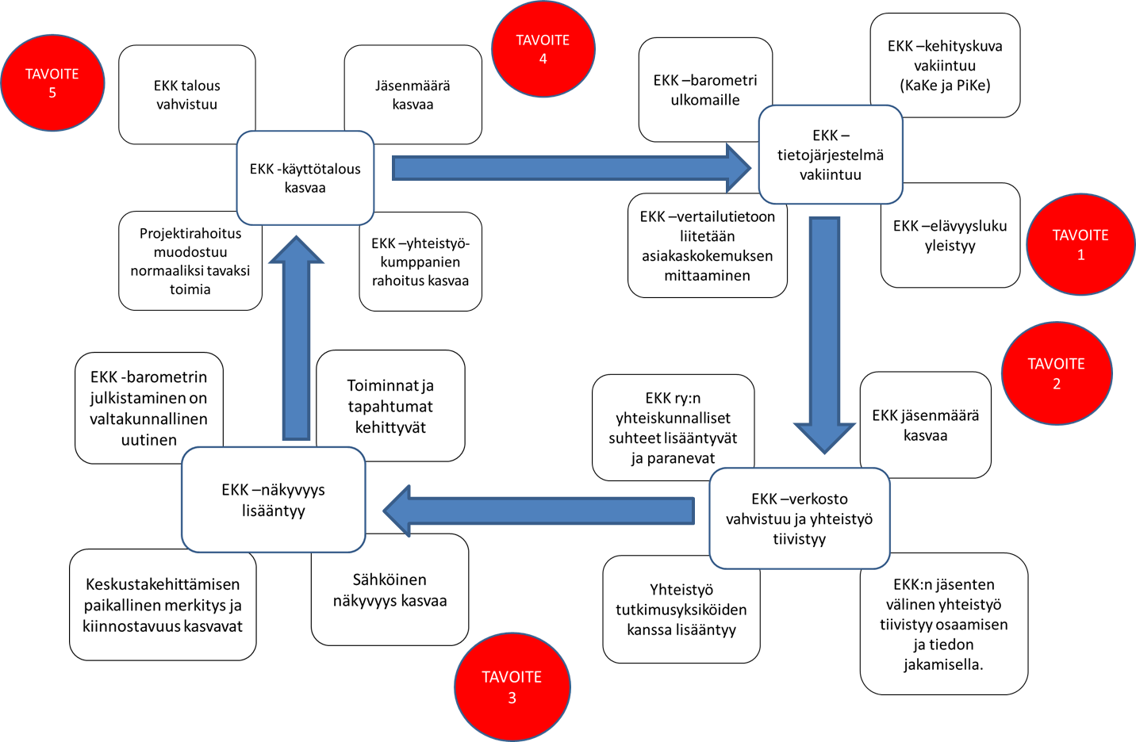
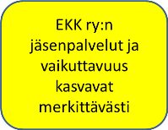
EKK ry:n strategiakartta 2015 - 2020

